Slide 1

Historia starań o utworzenie Powiatu Tatrzańskiego
1919 - 1998
Notes:
W bieżącym roku mija 21 lat od rozpoczęcia intensywnych prac rządu i parlamentu związanych z reformą administracyjną kraju i w konsekwencji utworzeniem rok później Powiatu Tatrzańskiego. Historia tych starań jest sama w sobie ciekawa
i warta opisania. Utworzenie powiatu z siedzibą w Zakopanem było realizacją aspiracji miejscowej społeczności sięgających lat dwudziestych XX w.

Slide 2
Południowa granica Rzeczypospolitej XVI w.
K r ó l e s t w o W ę g i e r s k i e
Notes:
Obszar Skalnego Podhala stanowił przez wieki południowe kresy Rzeczypospolitej. Od zachodu, południa i wschodu otoczony granicą państwową, dzisiaj z Republiką Słowacji ale blisko przez dziewięćset lat z Królestwem Węgierskim.

Slide 3
Granice starostw XV – XVIII w.
K r ó l e s t w o W ę g i e r s k i e
Notes:
Za czasów I Rzeczypospolitej na Podhalu istniało starostwo nowotarskie (do XVII w. siedziba starosty był zamek w Szaflarach, później Nowy Targ) oraz starostwo czorsztyńskie. Granica między obydwoma starostwami przebiegała pomiędzy obszarami Ostrowska i Waksmunda.

Slide 4
Komitaty węgierskie graniczące ze starostwem nowotarskim.
Notes:
Od średniowiecza obszar starostwa nowotarskiego otaczały węgierskie komitaty: od zachodu komitat orawski, od południa komitat liptowski, od wschodu komitat spiski.

Slide 5
Starostwo spiskie 1412 - 1769
Notes:
W 1412 r. król Władysław Jagiełło udzielił Zygmuntowi Luksemburskiemu królowi węgierskiemu pożyczki w kwocie 37 000 kop groszy praskich, czyli ówcześnie około 7,5 tony czystego srebra. Pieniądze te pochodziły z odszkodowań wojennych wypłaconych Polsce przez Krzyżaków po bitwie pod Grunwaldem na mocy pokoju toruńskiego z 1411 r. Zabezpieczenie pożyczki stanowił tzw. zastaw spiski w postaci Lubowli, Podolińca i Gniazd oraz 13 innych miast spiskich tworzących kilka izolowanych enklaw w granicach Węgier. Pieniądze nigdy nie zostały zwrócone a z zastawionych miast utworzono starostwo spiskie, najbardziej dochodowe starostwo Rzeczypospolitej , które pozostawało przy Polsce do 1769 r.
Najstarszą miejscowością na obszarze obecnego Powiatu Tatrzańskiego jest Jurgów. Jurgów założony został na terytorium Królestwa Węgierskiego (na wschodnim brzegu granicznej rzeki Białki) w 1546 r., pierwszymi osadnikami byli Jurko z Frankowej i jego „Rusini”. Również parafia w Jurgowie erygowana została w 1741 r. i jest najstarszą z parafii, których siedziba znajduje się na terenie powiatu.

Slide 6
Obszar sporny z Węgrami 1589 -1634
Notes:
Granice państwowe na obszarze starostwa nowotarskiego przez wieki w zasadzie były niesporne. Jedynie na przełomie XVI i XVII za przyczyną magnatów węgierskich Palocsayów doszło do poważnego sporu granicznego. Palocsayowie rościli sobie pretensje do terenów na zachód od rz. Białki aż po potok Leśnica i osadzili na spornym terenie cztery wsie: Białkę, Bukowinę, Brzegi i Groń. W 1618 r. starosta nowotarski Stanisław Witowski odebrał z pomocą wojska zabrane tereny, które odtąd pozostały w granicach Rzeczypospolitej do I rozbioru Polski.
Dalekim echem tamtego sporu był spór o Morskie Oko na przełomie XIX i XX w. Granice państwową ustanowiono bowiem na rzece Białce ale w XVII w. zaniechano dokładnego wytyczenia jej południowego fragmentu we wnętrzu Tatr.

Slide 7
Powiat nowotarski w czasie zaborów 1867 - 1918
Notes:
W 1769 r. Austria oderwała od Polski starostwo spiskie, a rok później starostwo nowotarskie i czorsztyńskie. Po pierwszym rozbiorze starostwo nowotarskie i czorsztyńskie znalazły się granicach odrębnej prowincji – Galicji w obszarze dystryktu sądeckiego. Po 1867 r. po utworzeniu dualistycznej monarchii austro-węgierskiej w Austrii zlikwidowano centralizm administracji lokalnej w jego miejsce wprowadzono system oparty na autonomii i samorządzie. Ustrój władz terenowych na poziomie powiatu charakteryzował się dualizmem władz powiatowych. Rządową władzą w powiecie było starostwo a samorządową rada powiatowa i wydział powiatowy. Od 1867 r. władze powiatowe znajdowały się wyłącznie w rękach polskich.
W granicach samorządowego powiatu nowotarskiego znalazły się obszary dawnych starostw nowotarskiego i czorsztyńskiego oraz część dawnego starostwa mszańskiego Rabką.

Slide 8
Powiat czarnodunajecki 1853 - 1860
Notes:
Wcześniej, przejściowo w połowie XIX w. istniał powiat administracyjny z siedzibą w Czarnym Dunajcu obejmujący zachodnia część Podhala wraz z Zakopanem.

Slide 9
Powiat Nowotarski 1918 r.
Notes:
W 1918 r. po odzyskaniu przez Polska niepodległości na terenie b. Galicji utrzymano w mocy dotychczasowe regulacje prawne z okresu zaborów dotyczące samorządu i powiatów.

Slide 10
Fragmenty Orawy i Spisza uzyskane przez Polskę w 1920 r.
Polska Orawa
Polski Spisz
Notes:
Bezpośrednio po odzyskaniu niepodległości pojawił się problem aspiracji polskich do północnych części Spisza i Orawy. Te dawne komitaty królestwa węgierskiego w znacznej części zamieszkałe były przez ludność etnicznie polską, posługującą się polską gwara góralską. O przynależności terytoriów miał rozstrzygnąć plebiscyt ale latem 1920 r. gdy bolszewicy stanęli u bram Warszawy rząd polski poddał się pod arbitraż międzynarodowy. Rozstrzygnięcia Rady Ambasadorów były dla Polski niekorzystne i krzywdzące. W granicach Rzeczypospolitej znalazły się tylko niewielkie fragmenty Spisza i Orawy. Z obszaru obecnego Powiatu Tatrzańskiego były to 3 miejscowości: Jurgów, Czarna Góra i Rzepiska.

Slide 11
Powiat Spisko – Orawski 1920 - 1925
POWIAT NOWOTARSKI
POWIAT
SPISKO-ORAWSKI
POWIAT SPISKO-ORAWSKI
Notes:
Z przyznanych Polsce 28 lipca 1920 r. przez Radę Ambasadorów węgierskich fragmentów Spisza i Orawy utworzony został powiat spisko-orawski. Składał się z dwóch, nie przylegających do siebie obszarów, oddzielonych obszarem powiatu nowotarskiego. Jego siedzibą było miasto Nowy Targ znajdujące się poza terytorium powiatu.

Slide 12
Druga ankieta (konferencja) w sprawie rozwoju Zakopanego zwołana z inicjatywy Ministerstwa Robót Publicznych i Ministerstwa Zdrowia Publicznego
22 -24 listopada 1919 r.
We wnioskach z tej ankiety znalazło się stwierdzenie:
„Ankieta uważa za rzecz pilną stworzenie samodzielnego organu administracji państwowej (Starostwa) dla Zakopanego i okolicy z osobnym Wydziałem Klimatycznym.”
Notes:
W tym burzliwym okresie, wkrótce po odzyskaniu niepodległości z inicjatywy Ministerstwa Robót Publicznych i Ministerstwa Zdrowia Publicznego zwołana została druga ankieta (konferencja) w sprawie rozwoju Zakopanego (pierwsza ankieta miała miejsce jeszcze za czasów austriackich). Ankieta „…miała na celu zorientować czynniki państwowe polskie co do podstaw dyrektyw prac na rozwojem Zakopanego i innych polskich letnisk podtatrzańskich i przygotować materiał dla akcji ustawodawczej, administracyjnej i finansowej…”. Uczestniczyli w tej ankiecie reprezentanci 5 ministerstw, delegaci władz administracyjnych, samorządowych, instytucji ochrony zdrowia, placówek oświatowych, stowarzyszeń turystycznych i zajmujących się ochroną przyrody, związków zawodowych oraz prasy. W trakcie ankiety po raz pierwszy przedmiotem dyskusji była sprawa utworzenia Starostwa w Zakopanem.

Slide 13
Posiedzenie Rady gminnej w Zakopanem 9 maja 1922 r.
  Fragment protokołu pkt. 4 porządku dziennego:
„…Utworzenie starostwa w Zakopanem:
Przewodniczący odczytuje opracowany przez siebie memoriał
w sprawie utworzenia starostwa w Zakopanem, a Rada gminna uchwala jednogłośnie i bez dyskusji przyjąć ten memoriał jako treść uchwały Rady gminnej i użyć go jako tekst podań do kompetentnych władz.
Na wniosek p. Dra. Diehla, poparty przez wielu innych pp. radnych uchwala Rada dać odczytany memoriał do druku i obdzielić nim wszystkich pp. posłów i w ogóle wszystkich, którzy się sprawą kreowania starostwa w Zakopanem interesują. …”
Notes:
Wnioski z ankiety stały się przedmiotem debaty samorządu gminnego w Zakopanem. W tamtym okresie w zakresie spraw związanych z uporządkowaniem administracji przed zakopiańskim samorządem stanęły 3 poważne wyzwania:
- likwidacja szkodliwego dualizmu pomiędzy władzą samorządową (rada gminna i wójt) a władzami uzdrowiska (komisja klimatyczna),
- podniesienie Zakopanego do rangi miasta,
- utworzenie powiatu z siedziba w Zakopanem.
Uzasadnieniem starań o utworzenie powiatu była odmienność sytuacji społeczno-gospodarczej Skalnego Podhala od reszty nowotarszczyzny. Chodziło o rozwój lecznictwa uzdrowiskowego i gospodarki turystycznej. Obawiano się konfliktów mogących spowodować zablokowanie rozwoju wynikających z odmienności koncepcji rozwojowych i różnic interesów pomiędzy górnym i dolnym Podhalem.
W ówczesnym ustroju samorządowym funkcję przewodniczącego rady gminnej pełnił naczelnik gminy (wójt). Funkcję tę pełnił Medard Kozłowski, który stosowny memoriał przedstawił radzie gminnej 9 maja 1922 r.

Slide 14
Medard Kozłowski
Ur. 1886 r. w Krośnie, matematyk, od 1911 pracował w Zakopanem jako nauczyciel.
Członek Ligi Narodowej. Jesienią 1918 r. doprowadził do likwidacji rządów austriackich i był głównym twórcą tzw. Rzeczypospolitej Zakopiańskiej, której prezydentem został Stefan Żeromski.
1920-26 naczelnik (wójt) gminy Zakopane. 1922-27 poseł na Sejm. W czasie II wojny światowej uczestniczył w ruchu podziemnym. Podczas Powstania Warszawskiego schwytany przez Niemców i osadzony w obozie koncentracyjnym
w Sachsenhausen . W 1945 r. czasie ewakuacji obozu zamordowany.
Notes:
Medard Kozłowski to postać niezwykle zasłużona dla Zakopanego i niesłusznie trochę zapomniana.

Slide 15
Projektowany Powiat Górnego Podhala 1922 r.
PROJEKTOWANY POWIAT
GÓRNEGO PODHALA
Jaworzyna Spiska
Notes:
Zgodnie z memoriałem Kozłowskiego w skład powiatu miały wchodzić „… wsie: Witów , Dzianisz, Kościelisko, Zakopane, Zubsuche, Poronin, Murzasichle, Bukowina, Brzegi wchodzące w skład powiatu nowotarskiego. Nadto ze względów gospodarczych, a mianowicie z tytułu pastwisk w halach tatrzańskich, można by przyłączyć Biały Dunajec, Leśnicę, Białkę i parę innych. – Ze starostwa spisko-orawskiego należą tu geograficznie gminy: Jurgów, Czarnagóra, Rzepisko i najważniejsze Jaworzyna, której przynależność polityczna rozstrzygnie się lada dzień…”.
Jaworzyna Spiska przypadła w 1925 r. Czechosłowacji. Jeżeli jednak pominiemy te kwestię i naniesiemy treść memoriału Kozłowskiego na mapę okazuje się, że projektowane przez niego granice „Powiatu Górnego Podhala” dokładnie pokrywają się z granicami obecnego Powiatu Tatrzańskiego. Jest to tym bardziej zdumiewające, że granice Powiatu Tatrzańskiego wytyczono w oparciu o granice współczesnych gmin Kościelisko, Poronin, Biały Dunajec i Bukowina Tatrzańska. W 1922 r. nie istniały gminy zbiorowe i każda z wymienionych przez Kozłowskiego wsi była osobną gminą z własnym samorządem. Medard Kozłowski w swoim projekcie wychodził z istniejących w 1922 r. powiązań funkcjonalnych, w 1998 r. rozstrzygający był przebieg granic gmin. A jednak po 76 latach opierając się o inne przesłanki ustanowiono takie same granice powiatu jak projektował Kozłowski.

Slide 16
Powiat Nowotarski 1925 – 1939 i 1945 -1951
Notes:
W 1925 r. do dotychczasowego powiatu nowotarskiego przyłączony został powiat spisko-orawski. Powiat nowotarski w takich granicach istniał w latach 1925-1939 i później aż do 1951 r.

Slide 17
Dyskusja nad utworzeniem powiatu w Zakopanem 1929 r.
Sprawa wróciła wśród wniosków podczas trzeciej ankiety zwołanej
z inicjatywy Ministerstwa Robót Publicznych odbytej 8 – 10 marca 1929 r. Postulaty nie znalazły niestety zrozumienia u ówczesnych władz sanacyjnych. Wicewojewoda dr Duch zebrał wszystkie argumenty przeciwne proponowanemu rozwiązaniu stwierdzając min., że „… Zakopane jest terenem odpoczynkowym i nie nadaje się na środowisko pracy.”
Notes:
Sprawa utworzenia powiatu w Zakopanem wracała w dyskusjach przez cały okres międzywojenny. Z wielkich wyzwań z zakresu przekształceń administracji udało się doprowadzić do likwidacji szkodliwego dualizmu pomiędzy władzą samorządową (rada gminna i wójt) a władzami uzdrowiska (komisja klimatyczna) i nadania Zakopanemu praw miejskich w 1933 r. Postulat utworzenia powiatu nie znalazł niestety zrozumienia u władz sanacyjnych.

Slide 18
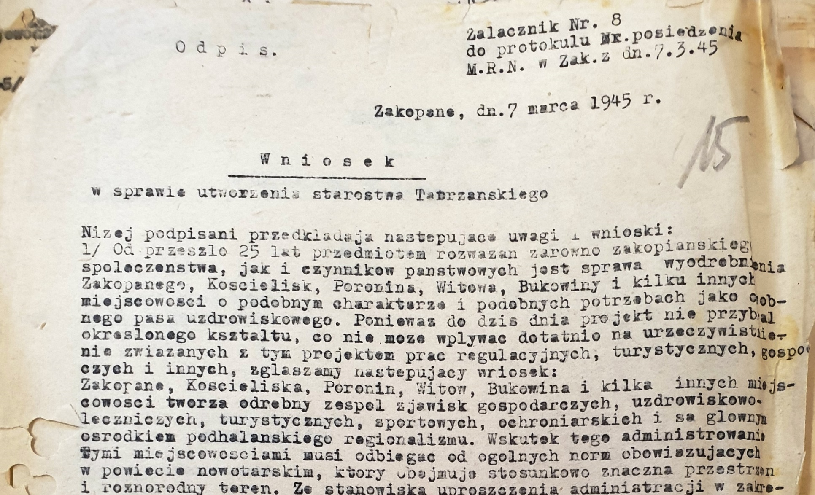
Wniosek Tadeusza Zwolińskiego, Juliusza Zborowskiego, Ignacego
Bujaka, Antoniego Olcha-Mirka rozpatrywany na posiedzeniu
Miejskiej Rady Narodowej w Zakopanem 7 marca 1945 r.
Notes:
Temat powrócił jeszcze w trakcie trwania II wojny światowej. Wojska sowieckie były daleko od Berlina ale w Zakopanem wolnym od niemieckiego okupanta działała już Miejska Rada Narodowa. Miejska Rada Narodowa była namiastką samorządu, faktycznie częścią jednolitego systemu władz państwowych. W tamtym okresie jej członkowie nie pochodzili z wyboru lecz z mianowania.
7 marca 1945 r. podczas sesji Miejskiej Rady Narodowej w Zakopanem znani i szanowani obywatele miasta Tadeusz Zwoliński, Juliusz Zborowski, Ignacy Bujak oraz mocno lewicujący pisarz z Naprawy Antoni Olcha-Mirek (prawdopodobnie doproszony dla dodania wiarygodności wnioskującym wobec komunistów) złożyli wniosek w sprawie utworzenia starostwa Tatrzańskiego w Zakopanem. Powoływali na przeszło 25-letnie starania w tej sprawie.
Wniosek z 7 marca jest pierwszym odnalezionym dokumentem w którym występuje nazwa „Starostwo Tatrzańskie”.
Współczesny Powiat Tatrzański jest jedynym z 314 powiatów ziemskich w Polsce, którego nazwa nie pochodzi od nazwy miasta będącego siedzibą starostwa.

Slide 19
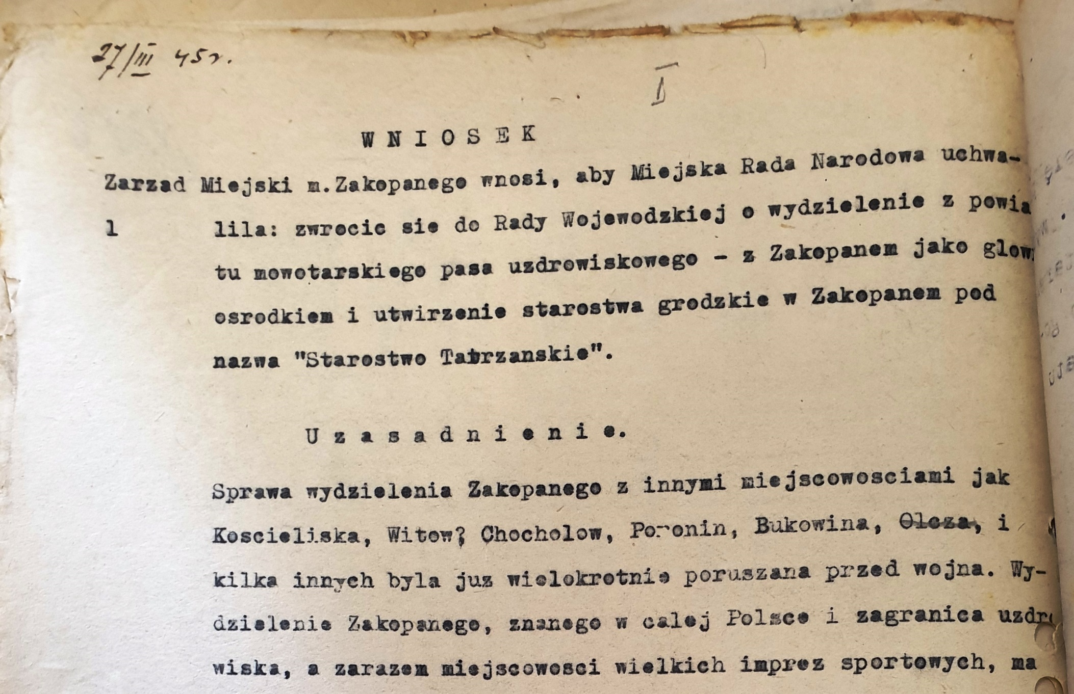
Wniosek Zarządu m. Zakopane 27 marca 1945 r.
Notes:
Trzy tygodnie później inicjatywa obywatelska uzyskała poparcie Zarządu Miejskiego w Zakopanem, który zwrócił się z odpowiednim wnioskiem do Miejskiej Rady Narodowej.

Slide 20
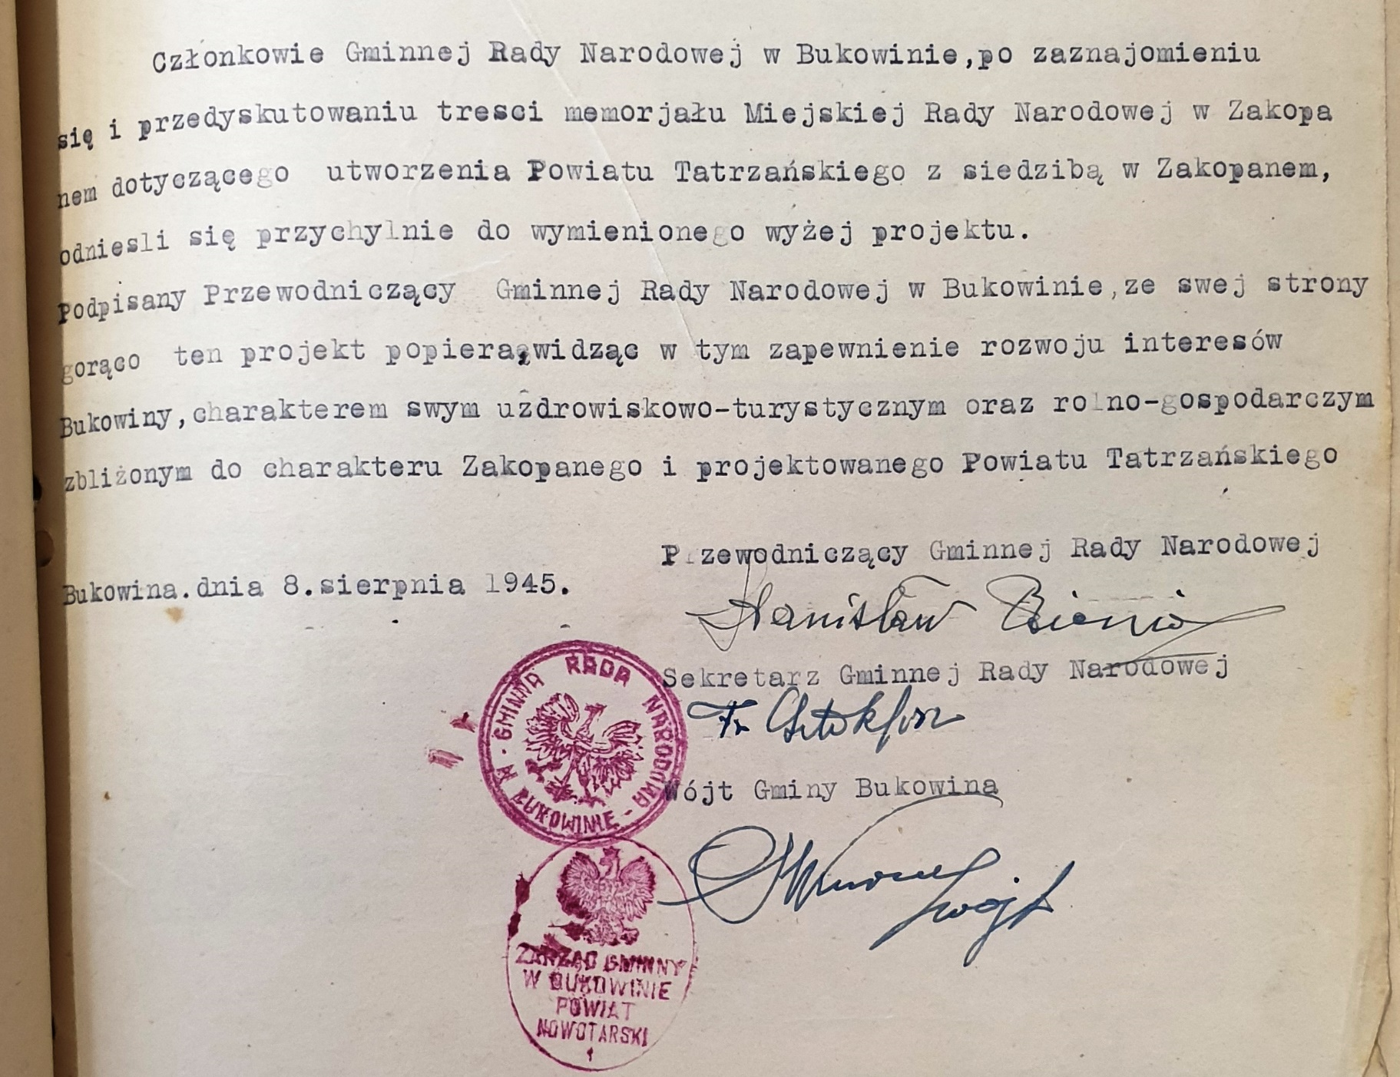
Deklaracja Gminnej Rady Narodowej w Bukowinie 1945 r.
Notes:
Uchwałę w tej sprawie podjęła Miejska Rada Narodowa w Zakopanem 10 sierpnia 1945 r. Inicjatywa spotkała się ze społecznym poparciem. 8 sierpnia 1945 r. poparcia udzieliła Gminna Rada Narodowa w Bukowinie Tatrzańskiej.
Po latach, w 1993 r. ówczesna Rada Gminy Bukowina Tatrzańska wycofała się z tych deklaracji oświadczając się za przynależnością do powiatu nowotarskiego.

Slide 21
Zakopane - miasto wydzielone na prawach powiatu 1951 - 1975
ZAKOPANE
MIASTO WYDZIELONE
NA PRAWACH POWIATU
Notes:
Dyskusje trwały do 1951 r. Na szczeblach decyzyjnych rozpatrywano 3 warianty projektu. Państwowa Komisja Planowania Gospodarczego negatywnie oceniała projekt uważając, ze wymusi do poważne inwestycje w infrastrukturę okolic Zakopanego na co budżet państwa w tamtym okresie nie był przygotowany. Ostatecznie skończyło się połowicznym sukcesem. Rozporządzeniem Rady Ministrów z 11 marca w 1951 r. w sprawie utworzenia powiatów miejskich z obszaru niektórych miast wyłączono z powiatu nowotarskiego miasto Zakopane i utworzono z jego obszaru powiat miejski. Ustanowiony wtedy podział administracyjny funkcjonował do likwidacji powiatów i utworzenia dwustopniowego podziału administracyjnego w 1975 r.

Slide 22
Reforma podziału administracyjnego – utworzenie gmin 1973 r.
Gmina
Czarny Dunajec
Gmina
Biały Dunajec
Gmina
Bukowina
Tatrzańska
Gmina
Poronin
Miasto
Zakopane
Gmina
Kościelisko-Witów
R e p u b l i k a C z e c h s ł o w a c j i
Notes:
Z dniem z 1 stycznia 1973 w miejsce 4315 gromad utworzono na obszarze państwa 2366 znacznie większych gmin. Granice gmin zostały określone w uchwale nr XVIII/92/72 Wojewódzkiej Rady Narodowej w Krakowie z dnia 6 grudnia 1972 r. w sprawie utworzenia gmin w województwie krakowskim oraz ustalenia siedzib gminnych rad narodowych. Kształt przyszłej reformy administracyjnej nie był jeszcze przesądzony dlatego w latach 1973–1975 eksperymentalnie przeprowadzono szeroką akcję przyłączania (bądź łączenia) jednostek administracyjnych (zarówno miast, jak i gmin) do większych sąsiednich ośrodków miejskich. W ramach tego eksperymentu z dniem 1 kwietnia 1973 r. Uchwałą Wojewódzkiej Rady Narodowej w Krakowie podporządkowane zostały MRN w Zakopanem gminne Rady Narodowe w Kościelisku – Witowie i Poroninie. W tej zintegrowanej formie trzy urzędy działały do 30 lipca 1975 r. tj. do czasu utworzenia Województwa Nowosądeckiego.
Wyniki eksperymentu zostały później wykorzystane do przeforsowania projektu utworzenia gminy miejsko – wiejskiej obejmującej Zakopane i okolice.

Slide 23
Utworzenie Gminy Tatrzańskiej 1977 r.
Gmina
Czarny Dunajec
Gmina
Biały Dunajec
Gmina
Bukowina
Tatrzańska
Chochołów
Gmina
Poronin
Miasto
Zakopane
Gmina
Kościelisko-Witów
R e p u b l i k a C z e c h s ł o w a c j i
Notes:
Rozporządzeniem Ministra Administracji, Gospodarki Terenowej i Ochrony Środowiska z dnia 16 czerwca 1977 r. w sprawie zniesienia, utworzenia i zmiany granic gmin oraz ustalenia siedzib gminnych organów władzy i administracji państwowej w województwie nowosądeckim zdecydowano iż
1) znosi sią gminy Kościelisko-Witów i Poronin,
2) tworzy sią gminę Tatrzańską z siedzibą gminnych organów władzy i administracji państwowej w Zakopanem; w skład gminy Tatrzańskiej wchodzą :
a) obszar znoszonej gminy Poronin,
b) z gminy Biały Dunajec obszary sołectw Bustryk, Suche i Ząb,
c) z gminy Czarny Dunajec obszar sołectwa Nowe Bystre,
d) ze znoszonej gminy Kościelisko-Witów obszary sołectw Dzianisz, Kościelisko i Witów,
3) włącza się do gminy Czarny Dunajec ze znoszonej gminy Kościelisko-Witów obszar sołectwa Chochołów.

Slide 24
Utworzenie Gminy Tatrzańskiej 1977 r.
Gmina
Czarny Dunajec
Gmina
Biały Dunajec
Gmina
Bukowina
Tatrzańska
Chochołów
Gmina
Poronin
Miasto
Zakopane
Gmina
Kościelisko-Witów
R e p u b l i k a C z e c h s ł o w a c j i
Notes:
„ … włącza się do gminy Czarny Dunajec ze znoszonej gminy Kościelisko-Witów obszar sołectwa Chochołów … „

Slide 25
Utworzenie Gminy Tatrzańskiej 1977 r.
Gmina
Czarny Dunajec
Gmina
Biały Dunajec
Gmina
Bukowina
Tatrzańska
Gmina
Poronin
Miasto
Zakopane
Nowe Bystre
Gmina
Kościelisko-Witów
R e p u b l i k a C z e c h s ł o w a c j i
Notes:
„ … z gminy Czarny Dunajec obszar sołectwa Nowe Bystre … „

Slide 26
Utworzenie Gminy Tatrzańskiej 1977 r.
Gmina
Czarny Dunajec
Gmina
Biały Dunajec
Gmina
Bukowina
Tatrzańska
Gmina
Poronin
Miasto
Zakopane
Nowe Bystre
Gmina
Kościelisko-Witów
R e p u b l i k a C z e c h s ł o w a c j i
Notes:
„ … z gminy Czarny Dunajec obszar sołectwa Nowe Bystre … „

Slide 27
Utworzenie Gminy Tatrzańskiej 1977 r.
Gmina
Biały Dunajec
Gmina
Bukowina
Tatrzańska
Ząb
Gmina
Poronin
Miasto
Zakopane
Gmina
Kościelisko-Witów
R e p u b l i k a C z e c h s ł o w a c j i
Notes:
„ … z gminy Biały Dunajec obszary sołectw Bustryk, Suche i Ząb … „

Slide 28
Utworzenie Gminy Tatrzańskiej 1977 r.
Bustryk
Gmina
Biały Dunajec
Ząb
Gmina
Bukowina
Tatrzańska
Gmina
Poronin
Miasto
Zakopane
Gmina
Kościelisko-Witów
R e p u b l i k a C z e c h s ł o w a c j i
Notes:
„ … z gminy Biały Dunajec obszary sołectw Bustryk, Suche i Ząb … „

Slide 29
Utworzenie Gminy Tatrzańskiej 1977 r.
Suche
Bustryk
Gmina
Biały Dunajec
Ząb
Gmina
Bukowina
Tatrzańska
Gmina
Poronin
Miasto
Zakopane
Gmina
Kościelisko-Witów
R e p u b l i k a C z e c h s ł o w a c j i
Notes:
„ … z gminy Biały Dunajec obszary sołectw Bustryk, Suche i Ząb … „

Slide 30
Utworzenie Gminy Tatrzańskiej 1977 r.
Suche
Bustryk
Gmina
Biały Dunajec
Ząb
Gmina
Bukowina
Tatrzańska
Gmina
Poronin
Miasto
Zakopane
Gmina
Kościelisko-Witów
R e p u b l i k a C z e c h s ł o w a c j i
Notes:
„ … z gminy Biały Dunajec obszary sołectw Bustryk, Suche i Ząb … „

Slide 31
Utworzenie Gminy Tatrzańskiej 1977 r.
Gmina
Biały Dunajec
Gmina
Bukowina
Tatrzańska
Gmina
Poronin
Miasto
Zakopane
Gmina
Kościelisko-Witów
R e p u b l i k a C z e c h s ł o w a c j i
Notes:
„ … znosi sią gminy Kościelisko-Witów i Poronin … „

Slide 32
Utworzenie Gminy Tatrzańskiej 1977 r.
Gmina
Biały Dunajec
Gmina
Bukowina
Tatrzańska
Gmina
Tatrzańska
Miasto
Zakopane
Gmina Tatrzańska
R e p u b l i k a C z e c h s ł o w a c j i
Notes:
W efekcie dokonanych przekształceń z dniem 1 lipca 1977 r. powstała gmina miejsko – wiejska Miasto Zakopane i Gmina Tatrzańska.

Slide 33
Utworzenie Gminy Tatrzańskiej 1977 r.
Gmina
Biały Dunajec
Gmina
Bukowina
Tatrzańska
Gmina
Tatrzańska
Miasto
Zakopane
Gmina Tatrzańska
R e p u b l i k a C z e c h s ł o w a c j i
Notes:
Intencją twórców Gminy Tatrzańskiej było aby na jej terenie znalazł się cały obszar Tatrzańskiego Parku Narodowego. Tymczasem wschodnia część parku znajdowała się na terenie gminy Bukowina Tatrzańska. Kwestia ta została pominięta w rozporządzeniu Ministra Administracji, Gospodarki Terenowej i Ochrony Środowiska z dnia 16 czerwca 1977 r.

Slide 34
Utworzenie Gminy Tatrzańskiej 1977 r.
Gmina
Biały Dunajec
Gmina
Bukowina
Tatrzańska
Gmina
Tatrzańska
Miasto
Zakopane
Gmina Tatrzańska
Brzegi Południowe
R e p u b l i k a C z e c h s ł o w a c j i
Notes:
Chcąc zrealizować ten postulat doprowadzono do nieformalnego podziału gminy Bukowina Tatrzańska. Z terenu wsi Brzegi wydzielono obszar Tatrzańskiego Parku Narodowego tworząc sztuczna jednostkę Brzegi Południowe, administrowanie którą powierzono Urzędowi Miasta Zakopanego i Gminy Tatrzańskiej.

Slide 35
Miasto Zakopane i Gmina Tatrzańska 1977 - 1991
Gmina
Biały Dunajec
Gmina
Bukowina
Tatrzańska
Gmina
Tatrzańska
Miasto
Zakopane
Gmina Tatrzańska
R e p u b l i k a C z e c h s ł o w a c j i
Notes:
W tak ustalonych granicach Gmina Tatrzańska posiadająca wspólnego Naczelnika i Radę Narodową z Miastem Zakopane istniała w latach 1977 – 1991.
Jednocześnie w tym okresie zostały utworzone w Zakopanem rejonowe struktury szeregu instytucji państwowych wykonujących zadania publiczne np. szpital rejonowy, sąd, prokuratura, urząd skarbowy, milicja obywatelska, straż pożarna, stacja sanitarno-epidemiologiczna. Dla tych wszystkich struktur terenem działania było Miasto Zakopane i Gmina Tatrzańska, Gmina Biały Dunajec i Gmina Bukowina Tatrzańska. Utworzone struktury administracyjne nie były zespolone lecz funkcjonowały w pionowym podporzadkowaniu pod nadrzędne jednostki w Nowym Sączu. Jednak później ich istnienie było decydującą przesłanką przy podejmowaniu decyzji o utworzeniu powiatu w 1998 r.

Slide 36
Miasto Zakopane i Gmina Tatrzańska 1991 r.
Gmina Szaflary
Gmina
Biały Dunajec
Gmina
Bukowina
Tatrzańska
Gmina
Tatrzańska
Miasto
Zakopane
Gmina Tatrzańska
R e p u b l i k a C z e c h s ł o w a c j i
Notes:
W Polsce samorząd terytorialny (gminny) został przywrócony w 1990 r. W początkowym okresie funkcjonowania samorządu gminnego doszło do podziału wielkiej, sięgającej po granice Nowego Targu gminy Biały Dunajec z której wyodrębniła się Gmina Szaflary. Miasto Zakopane i Gmina Tatrzańska przekazały administrację obszaru sztucznej jednostki administracyjnej Brzegi Południowe gminie Bukowina Tatrzańska.

Slide 37
Gmina Tatrzańska 1992 r.
Gmina
Biały Dunajec
Gmina
Bukowina
Tatrzańska
Gmina
Tatrzańska
Miasto
Zakopane
Gmina Tatrzańska
R e p u b l i k a C z e c h s ł o w a c j i
Notes:
Na podstawie rozporządzenia Rady Ministrów z 25 września 1991 r. w sprawie podziału lub połączenia niektórych miast i gmin, w których dotychczas działały wspólne organy, oraz zmiany i ustalenia ich nazw i siedzib z dniem 1 stycznia miasto Zakopane i gmina Tatrzańska zostały połączone i utworzyły jednolitą Gminę Tatrzańską z siedzibą w Zakopanem.

Slide 38
Gmina Tatrzańska 1992 - 1994
Gmina
Biały Dunajec
Gmina
Bukowina
Tatrzańska
Gmina Tatrzańska
R e p u b l i k a C z e c h s ł o w a c j i
Notes:
W latach 1990–1992 powstało ponad 20 koncepcji zmiany podziału administracyjnego kraju. 29 kwietnia 1993 r. Rada Gminy Tatrzańskiej podjęła uchwałę uznającą za celowe i w pełni uzasadnione utworzenie w Zakopanem odrębnego powiatu. Niestety ujawnione w 1993 r. założenia reformy administracyjnej zakładały, że nowoutworzony powiat powinien składać się z co najmniej 5 gmin. Tymczasem niezespolone rejonowe instytucje wykonujące zadania publiczne z siedzibami w Zakopanem takie jak szpital rejonowy, sąd, prokuratura, urząd skarbowy, policja, straż pożarna, stacja sanitarno- epidemiologiczna obejmowały swym zasięgiem tylko 3 gminy.

Slide 39
Podział Gminy Tatrzańskiej 1994 r.
P o w i a t N o w o t a r s k i
Gmina
Biały Dunajec
Gmina
Bukowina
Tatrzańska
Gmina Tatrzańska
Gmina
Poronin
Miasto
Zakopane
Gmina Kościelisko
R e p u b l i k a S ł o w a c j i
Notes:
Chcąc spełnić wymogi dla utworzenia powiatu Rada Gminy Tatrzańskiej postanowiła wystąpić z wnioskiem o podział gminy. Na podstawie rozporządzenia Rady Ministrów z dnia 1 grudnia 1994 r. w sprawie utworzenia i znoszenia gmin, ustalenia ich granic, nazw i siedzib władz w niektórych województwach oraz nadania niektórym gminom statusu miasta zniesiona została gmina Tatrzańska a w jej miejsce utworzone zostały gminy Kościelisko, Poronin i Miasto Zakopane.
Podział gminy Tatrzańskiej był również zaspokojeniem ambicji lokalnych społeczności w Kościelisku i Poroninie i skutkował kilkoma milionami złotych dodatkowej subwencji należnej gminom wiejskim.
W międzyczasie prace nad reformą administracyjną i utworzeniem powiatów zostały wstrzymane.

Slide 40
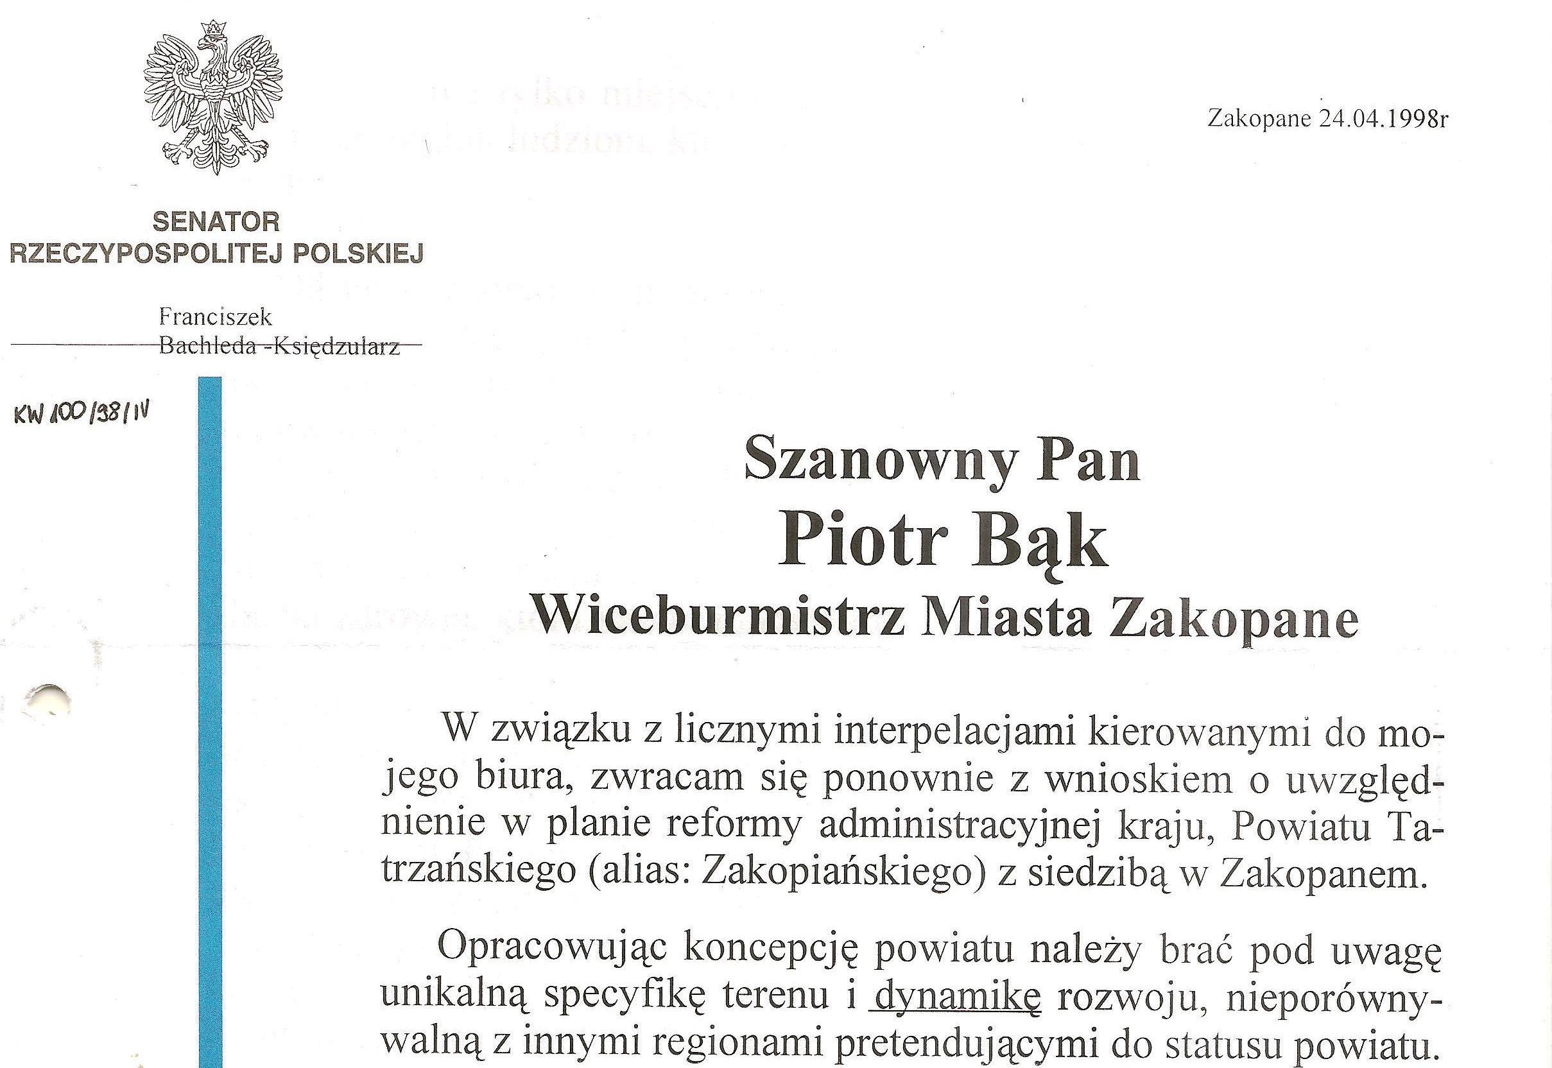
Starania o utworzenie Powiatu 1998 r.
Notes:
Po wyborach w 1997 wygranych przez Akcję Wyborczą Solidarność rząd Jerzego Buzka zdecydował się przyspieszyć prace nad reformą. W starania o utworzenie powiatu szczególnie zaangażował się senator Franciszek Bachleda-Księdzularz. Przekonywał nieprzekonanych, uzasadniał wagę projektu, wywierał naciski na nowo wybrane władze samorządowe. Tymczasem w zakopiański samorządzie zdania jak zwykle były podzielone. Ostatecznie o stanowczym wystąpieniu w kwestii utworzenia powiatu zadecydowały obawy, że w wypadku gdyby do jego utworzenia nie doszło marginalizacji podlegałoby szereg ważnych instytucji publicznych, których siedziby rejonowe zlokalizowane były w Zakopanem. Chodziło o w szczególności o Komendę Rejonowa Policji, Komendę Rejonowa Państwowej Straży Pożarnej i przede wszystkim Rejonowy Zakład Opieki Zdrowotnej (szpital). W dyskusjach wyrażano chyba uzasadnione obawy, ze instytucji te jako jednostki filialne powiatu nowotarskiego uległyby stopniowej degradacji i być może nawet likwidacji, a na pewno część usług zostałaby przeniesiona do Nowego Targu. W tamtym okresie Zakopane przygotowywało się do organizacji 20. Zimowej Uniwersjady oraz kandydowało do organizacji XX Zimowych Igrzysk Olimpijskich w 2006 r. W sytuacji tak poważnych planów obniżenie standardu i osłabienie instytucji odpowiedzialnych za bezpieczeństwo byłoby niewybaczalnym błędem.
Ostatecznie Rada Miasta Zakopane 23 marca 1998 r. zleciła Zarządowi Miasta podjęcie doprowadzenie do utworzenia powiatu z wykorzystaniem wszelkich możliwych środków. Stosowne oświadczenia jednoznacznie deklarujące wolę przynależności do Powiatu Tatrzańskiego podjęły rady gmin Kościelisko, Poronin i Biały Dunajec.
Zarząd Miasta w składzie Piotr Bąk, Jan Gąsienica-Walczak, Andrzej Gut-Mostowy, Władysław Łukaszczyk, Krzysztof Owczarek, któremu przewodniczył burmistrz Adam Bachleda- Curuś niezwłocznie podjął energiczne starania. W tych staraniach można było liczyć na wsparcie zarządów gmin Kościelisko (wójt Władysław Stopka), Poronin (wójt Andrzej Gut) i Biały Dunajec (wójt Andrzej Majewski). W szczególności dla idei utworzenia Powiatu Tatrzańskiego udało się pozyskać wysoko postawione osoby, mające decydujący wpływ na decyzje Rady Ministrów. Byli to: odpowiedzialny za reformę minister spraw wewnętrznych i administracji Janusz Tomaszewski oraz minister - członek Rady Ministrów, kierownik Rządowego Centrum Studiów Strategicznych Jerzy Kropiwnicki. To dzięki ich wstawiennictwu zabiegi senatora Franciszka Bachledy-Księdzularza i burmistrza Adama Bachledy-Curusia zakończyły się sukcesem.

Slide 41
Powiat Tatrzański – pierwszy projekt rządowy 1998 r.
P o w i a t N o w o t a r s k i
Gmina
Biały Dunajec
Gmina
Bukowina
Tatrzańska
?
Gmina
Poronin
Miasto
Zakopane
Gmina Kościelisko
R e p u b l i k a S ł o w a c j i
Notes:
15 czerwca 1998 r. na przygotowanej przez Ministerstwo Spraw Wewnętrznych i Administracji mapie trójstopniowego podziału administracyjnego państwa pojawił się Powiat Tatrzański składający się z 4 gmin a więc bez Bukowiny Tatrzańskiej. Rada Gminy Bukowina Tatrzańska jeszcze 26 lutego 1993 r. podjęła uchwałę w której wyrażała wolę przynależności do powiatu nowotarskiego z siedzibą w Nowym Targu. W styczniu 1998 r. stanowisko to podtrzymał zarząd gminy (wójt Franciszek Jezierczak) składając stosowną deklarację. Ze względów funkcjonalnych i z uwagi na obsługujące gminę instytucje rejonowe należało włączyć Bukowinę Tatrzańską do Powiatu Tatrzańskiego ale ministerstwo obawiało się protestów społecznych (do Warszawy miało przybyć z ciupagami rzekomo tysiąc niezadowolonych mieszkańców Bukowiny).

Slide 42
Powiat Tatrzański 1998 r.
P o w i a t N o w o t a r s k i
Gmina
Biały Dunajec
Gmina
Bukowina
Tatrzańska
Gmina
Poronin
Miasto
Zakopane
Gmina Kościelisko
R e p u b l i k a S ł o w a c j i
Notes:
Ostatecznie po trwających ponad miesiąc dyskusjach i wyjaśnieniach na kolejnej mapie przygotowanej przez Ministerstwo Spraw Wewnętrznych i Administracji pojawił się Powiat Tatrzański składający się z 5 gmin. Wszystko było więc na dobrej drodze.

Slide 43
Problemy z siedzibą dla przyszłego Starostwa 1998 r.
Notes:
Za podstawowe kryterium funkcjonalne możliwości utworzenia powiatu w 1998 r. przyjęto pełnienie przez potencjalną siedzibę władz powiatu funkcji ponadgminnych, co związane było z istnieniem odpowiednich instytucji w tymże mieście. Za podstawowe instytucje tego typu przyjęto: sąd rejonowy, prokuraturę rejonową, urząd skarbowy, rejonową komendę policji, rejonową komendę straży pożarnej, terenowy państwowy inspektorat sanitarny, oddział ZUS, szpital rejonowy, placówki szkolnictwa ponadpodstawowego, placówki terenowe Kas Rolniczych Ubezpieczeń Społecznych. W końcu przyjęto, że powiat powinien obejmować co najmniej 5 gmin, mieć co najmniej 50 tys. mieszkańców i co najmniej 10 tys. mieszkańców w mieście będącym siedzibą władz. Zakopane spełniało wszystkie te warunki.
Brakowało tylko jednego elementu, budynku na siedzibę starostwa. Zarząd Miasta Zakopane prowadził rozmowy z właścicielami budynków „Radowid” i „Palace”, rozważano także inne lokalizacje. Rozmowy prowadzono bez pośpiechu bo starostwa powiatowe miały być uruchomione od 1 stycznia 1999 r.
Ostateczne rozstrzygnięcia co do utworzenia powiatów miały zapaść w trakcie posiedzenia Rady Ministrów 7 sierpnia 1998 r. Tymczasem 3 sierpnia wpłynęło do burmistrza Zakopanego groźne pismo.

Slide 44
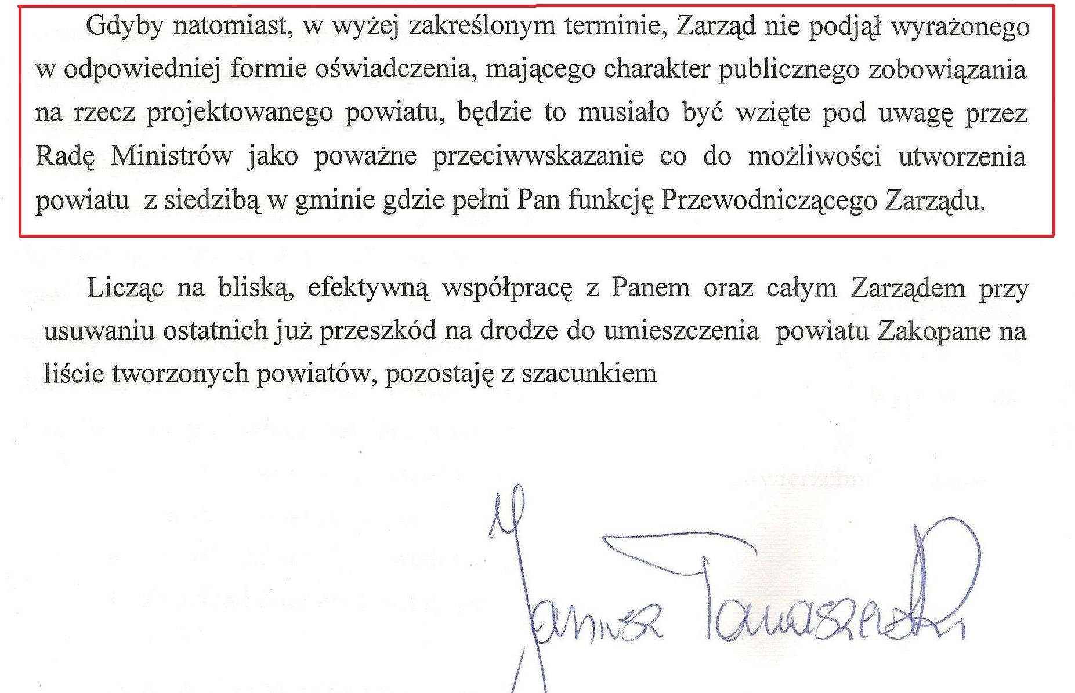
Problemy z siedzibą dla przyszłego Starostwa 1998 r.
Notes:
Treść pisma wskazywała, że utworzenie Powiatu Tatrzańskiego stoi pod znakiem zapytania. Sytuacja była kryzysowa a pozostało tylko 4 dni.

Slide 45
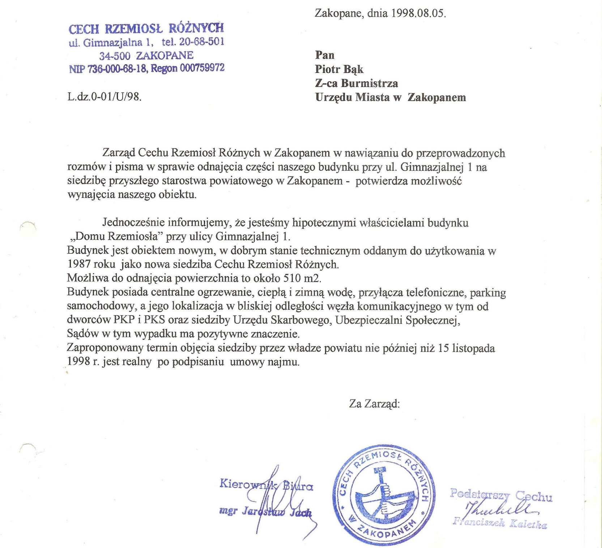
Siedziba Powiatu – gwarancje Cechu Rzemiosł Różnych
Notes:
Sytuację uratował Zarząd Cechu Rzemiosł Różnych w Zakopanem. 5 sierpnia 1998 r. Podstarszy Cechu Franciszek Kaletka w imieniu Zarządu Cechu zadeklarował wolę udostępnienia na siedzibę powiatu swojego budynku przy ul. Gimnazjalnej 1. Tego samego dnia Zarząd Miasta Zakopane złożył stosowną deklarację na ręce ministra i podjął niezbędne uchwały.

Slide 46
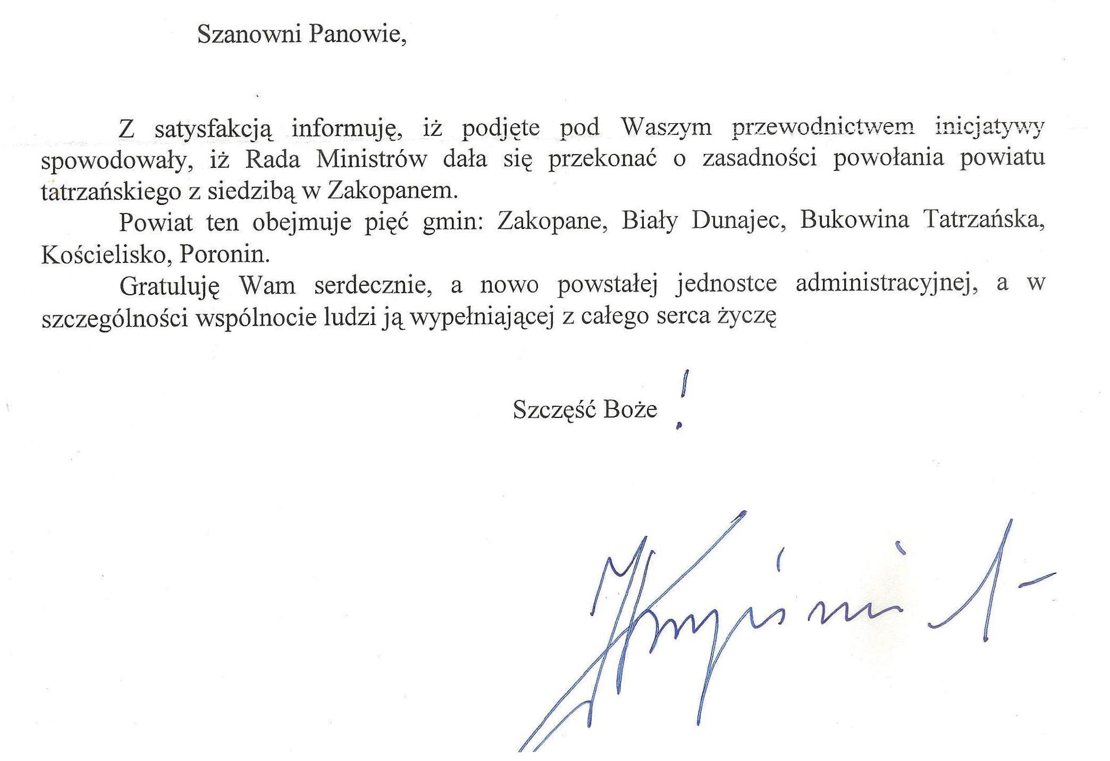
Pierwsza informacja o utworzeniu Powiatu 7 sierpnia 1998 r.
Notes:
7 sierpnia na ręce burmistrza Adama Bachledy-Curusia dotarło faxem pismo z Rządowego Centrum Studiów Strategicznych od ministra Jerzego Kropiwnickiego.
Również z datą 7 sierpnia 1998 r. ukazało się rozporządzenie Rady Ministrów w sprawie utworzenia powiatów.

Slide 47
Powiat Tatrzański - obszary geograficzno–historyczne
P o w i a t N o w o t a r s k i
Polski Spisz (część)
Skalne Podhale (część)
Tatry Polskie
R e p u b l i k a S ł o w a c j i
Notes:
Powiat Tatrzański utworzony został w granicach zaprojektowanych jeszcze w 1922 r. przez Medarda Kozłowskiego. W skład powiatu wchodzą fragmenty 3 obszarów geograficzno-historycznych: Tatry Polskie, część Skalnego Podhala i część Polskiego Spisza.

Slide 48
W wyborach samorządowych 11 października 1998 r. wybrano Radę Powiatu Tatrzańskiego.
Pierwsza sesja rady powiatu odbyła się 30 października 1998 r.
Przewodniczącym rady wybrano Bronisława Stocha.
Starostą Tatrzańskim został Andrzej Gąsienica Makowski.
Podczas drugiej sesji 9 listopada 1998 r. na wniosek Starosty rada wybrała pozostałych członków zarządu:
Andrzej Skupień – wicestarosta
Halina Dyka – członek zarządu
Jan Łaś - członek zarządu
Bogdan Pitoń - członek zarządu

Slide 49
Dziękuję za uwagę.

